Slide 1


Mobile/WebService Project
FinalTerm 보고서
제목 : 택배 수신 알리미
학번: 2020105620
이름 : 서인섭
Image Processing Lab

Slide 2

목차
요구조건
목적
필요성
기능 계획(신규 또는 추가 기능 중심)
사용자 시나리오(Ui 구성)
기대효과
2

Slide 3
요구조건
1. Edge System(Python 기반, 공통)
1-1. YoloV5 pretrained model 사용
대체 가능 함
1-2. Ms coco 훈련데이터 기준 검출 객체 (Classes) : 80가지 객체 검출 기능
대체 가능 함
1-3. 한 종류의 객체를 동일한 객체로 가능한 Change Detection
1-4. 게시를 위한 HTTP Restfull API 사용(공통)
1-5. 추가기능
2. Service System(Python, Django 기반, Pythonanywhere 클라우드상 서비스 구동, 일부 확장 기능 가능)
2-1. 사용자 보안 기능(보안키를 이용한 로그인, 공통)
2-2. Image Blog 및 관리 기능(공통, 일부 확장 기능 가능)
2-3. 게시를 위한 HTTP Restfull API 제공(공통)
2-4. Image 목록, 획득을 위한 HTTP Restfull API 제공(신규 추가 필요)
2-5. 추가 기능
3. Client System(Android, Native App, 개별 제안)
3.1. Image list view 기능(공통 기능, 개별 제안)
3.2. Image 목록, 획득을 위한 HTTP Restfull API 사용(신규 추가 필요)
3.3. 공통기능 및 추가기능을 활용한 사용자 시나리오 및 UI 제공 (신규 추가 필요)
3-4. 추가 기능
Image Processing Lab

Slide 4


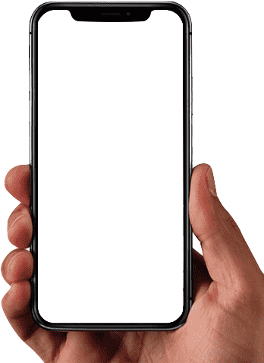


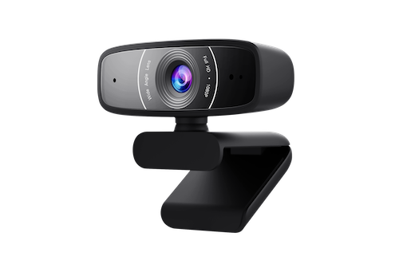
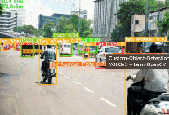





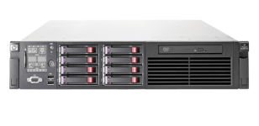
시스템 구성도
HTTP/Restful API
Box Detection
(Django blog)
HTTP
REST API
Change Detection
Google FCM
post
signal
USB
Image blog
<EDGE SYSTEM>
<SERVICE SYSTEM>
<CLIENT>
원래는 실시간 웹캠으로 하는 것이 옳으나,
물리적인 한계로 인해 동영상으로 대체함.
Image Processing Lab

Slide 5
목적
택배가 정확하게 도착했는지, 또 언제 도착했는지 확인이 필요함.
카메라를 활용하여 택배가 본인의 집 앞에 정확하게 수신되었는지 확인
택배 수신 이벤트를 정확하게, 그리고 신속하게 알아야 함.
Image Processing Lab

Slide 6
필요성
택배 도착 확인
간혹 택배 도착 메시지를 수신해도 아직 택배가 오지 않은 상태이거나 다른 집으로 오배송되는 경우가 있음.
이런 일을 조기에 알기 위해 카메라를 통해 정확히 언제 택배가 도착했는지 확인이 필요함.
Image Processing Lab

Slide 7
기능 - 조건대비표
시스템 구분 | 세부기능 | 구현 여부 | 대체 여부 | 소스 파일명 (함수 또는 class명)
1. Edge System(Python 기반, 공통) | 1-1. YoloV5 pretrained model 사용(대체 가능) | X | O | yolov5/train.py 사용
 | 1-2. Ms coco 훈련데이터 기준 검출 객체 (Classes) : 80가지 객체 검출 기능(대체 가능 함) | X | O | yolov5/train.py 사용
 | 1-3. 한 종류의 객체를 동일한 객체로 가능한 Change Detection(대체 가능 함) | O |  | best.pt (박스 학습시킴.) webcam_sender.py의 process_frame()
 | 1-4. 게시를 위한 HTTP Restfull API 사용(공통) | O |  | webcam_sender.py의 send()
 | 1-5. 기타 추가기능 (더 있을 경우 아래 표 추가) | X |  | -
2. Service System(Python, Django 기반, Pythonanywhere 클라우드상 서비스 구동, 일부 확장 기능 가능) | 2-1. 사용자 보안 기능(보안키를 이용한 로그인, 공통) | O |  | PhotoBlogServer/mysite/settings.py
 | 2-2. Image Blog 및 관리 기능(공통, 일부 확장 기능 가능) | O |  | PhotoBlogServer/blog/views.py의 post 함수들
 | 2-3. 게시를 위한 HTTP Restfull API 제공(공통) | O |  | PhotoBlogServer/blog/views.py의 blogImage()
 | 2-4. Image 목록, 획득을 위한 HTTP Restfull API 제공(신규 추가 필요) | O |  | PhotoBlogServer/blog/views.py의 blogImage()
 | 2-5. 기타 추가 기능 (더 있을 경우 아래 표 추가) | X |  | -
3. Client System(Android, Native App, 개별 제안) | 3.1. Image list view 기능(공통 기능, 개별 제안) | O |  | MainActivity.java/CloadImage
 | 3.2. Image 목록, 획득을 위한 HTTP Restfull API 사용(신규 추가 필요) | O |  | MainActivity.java/onClickDownload()
 | 3.3. 공통기능 및 추가기능을 활용한 사용자 시나리오 및 UI 제공 (신규 추가 필요) | O |  | layout/activity_main.xml
 | 3-4. 추가 기능 | O |  | PhotoBlogServer/blog/signal.py
Image Processing Lab

Slide 8
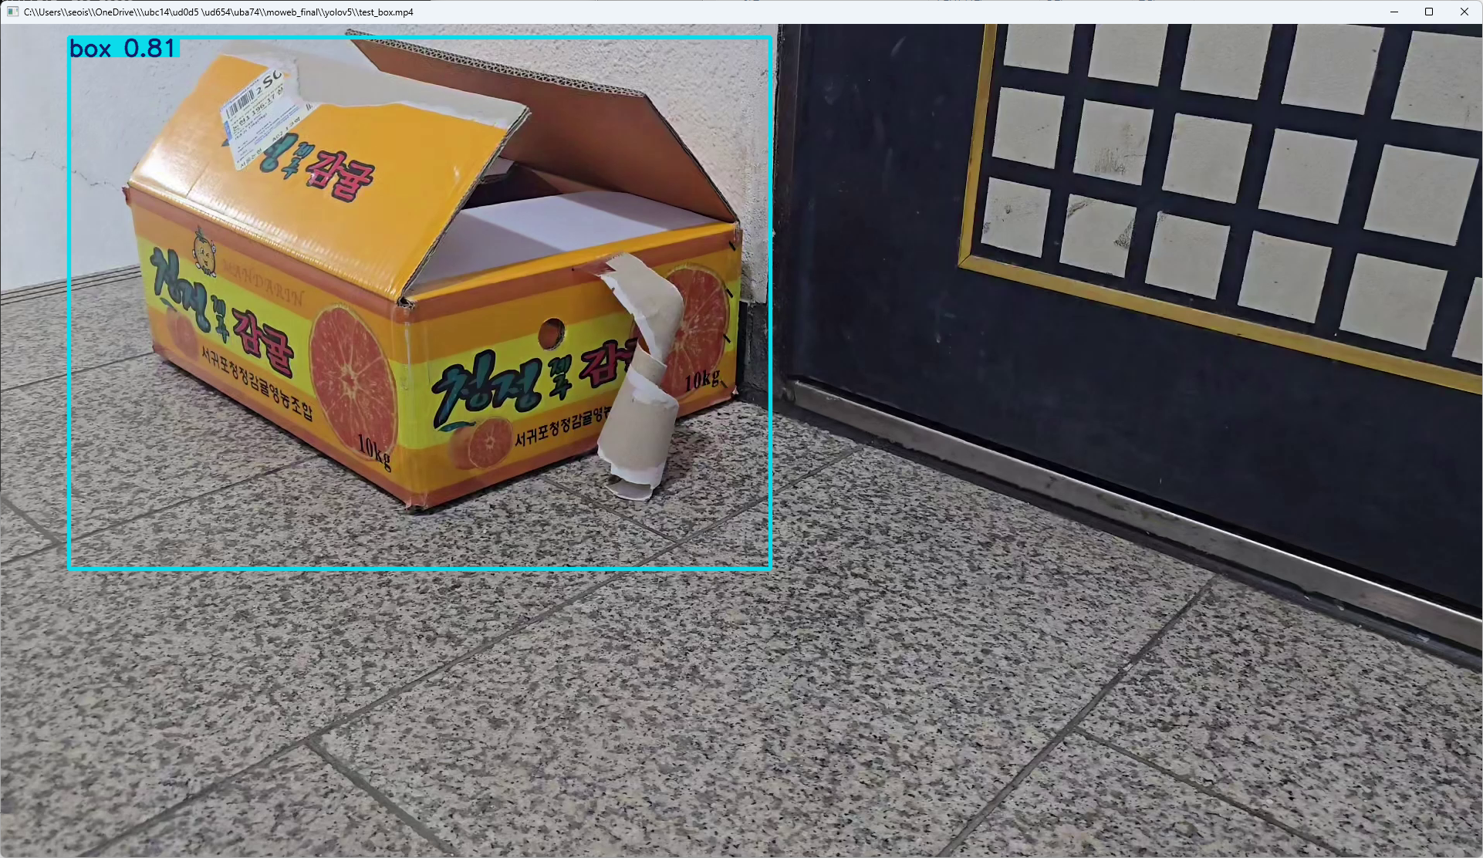
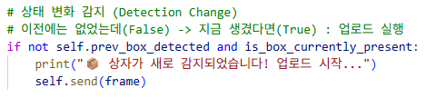
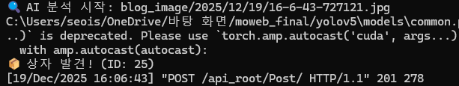
기능 - 1. Edge System(Python 기반, 공통)
1-1. YoloV5 pretrained model 사용 (대체 가능 함)
Box만 검출하는 것이 목표라 다른 것 모두 제외
Box만 구분하도록 직접 training 진행함.
명령어: python train.py --img 640 --batch 16 --epochs 50 --data C:/Users/seois/Downloads/Package.v1i.yolov5pytorch/data.yaml --weights yolov5s.pt
1-2. Ms coco 훈련데이터 기준 검출 객체 (Classes) : 80가지 객체 검출 기능(대체 가능 함)
Box만 검출하는 것이 목표라 다른 것 모두 제외
따라서 이 모델은 Box만 구분 가능함.
1-3. 한 종류의 객체를 동일한 객체로 가능한 Change Detection (대체 가능 함)
Box가 없었다가 생기면 변화 감지
1-4. 게시를 위한 HTTP Restfull API 사용(공통)
상자 발견시 바로 restfull API 이용하여 업로드

Slide 9
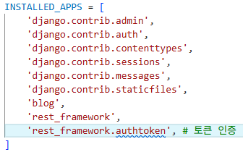
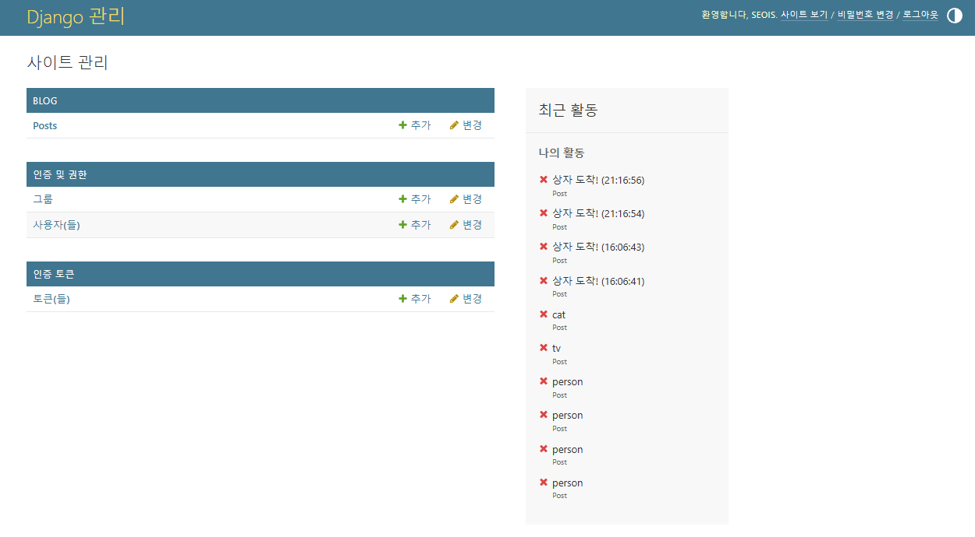
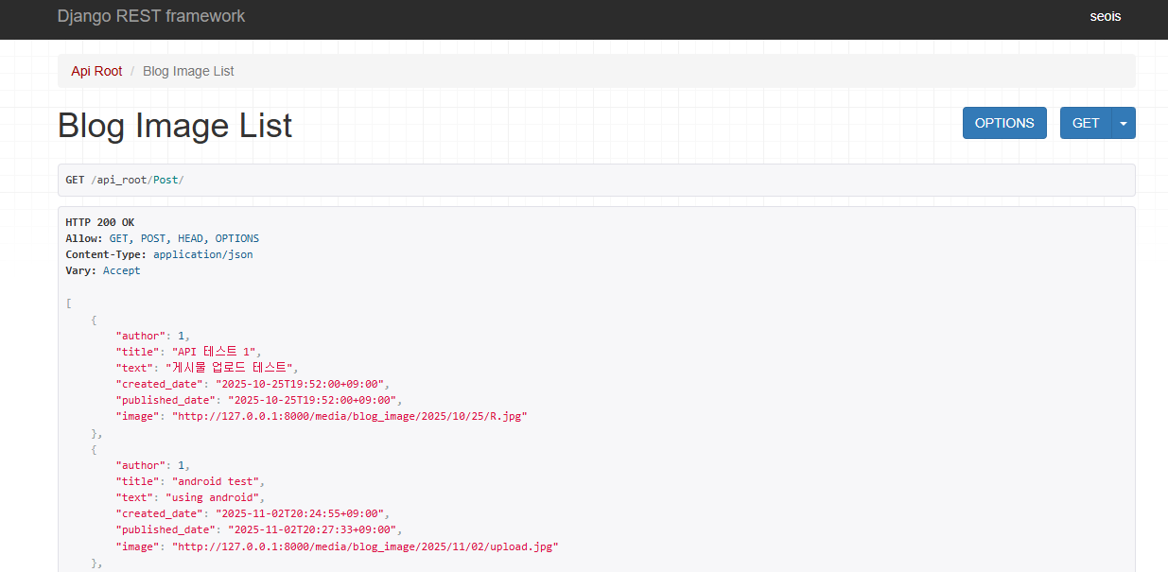
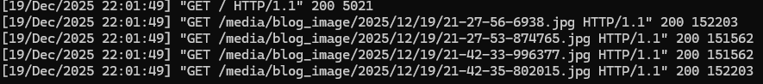
기능 - 2. Service System(Python, Django 기반)
2-1. 사용자 보안 기능(보안키를 이용한 로그인, 공통)
Authtoken을 통해 토큰 인증 진행
2-2. Image Blog 및 관리 기능(공통, 일부 확장 기능 가능)
admin
2-3. 게시를 위한 HTTP Restfull API 제공(공통)
POST 기능
2-4. Image 목록, 획득을 위한 HTTP Restfull API 제공(신규 추가 필요)
GET으로 image 목록 불러옴.

Slide 10
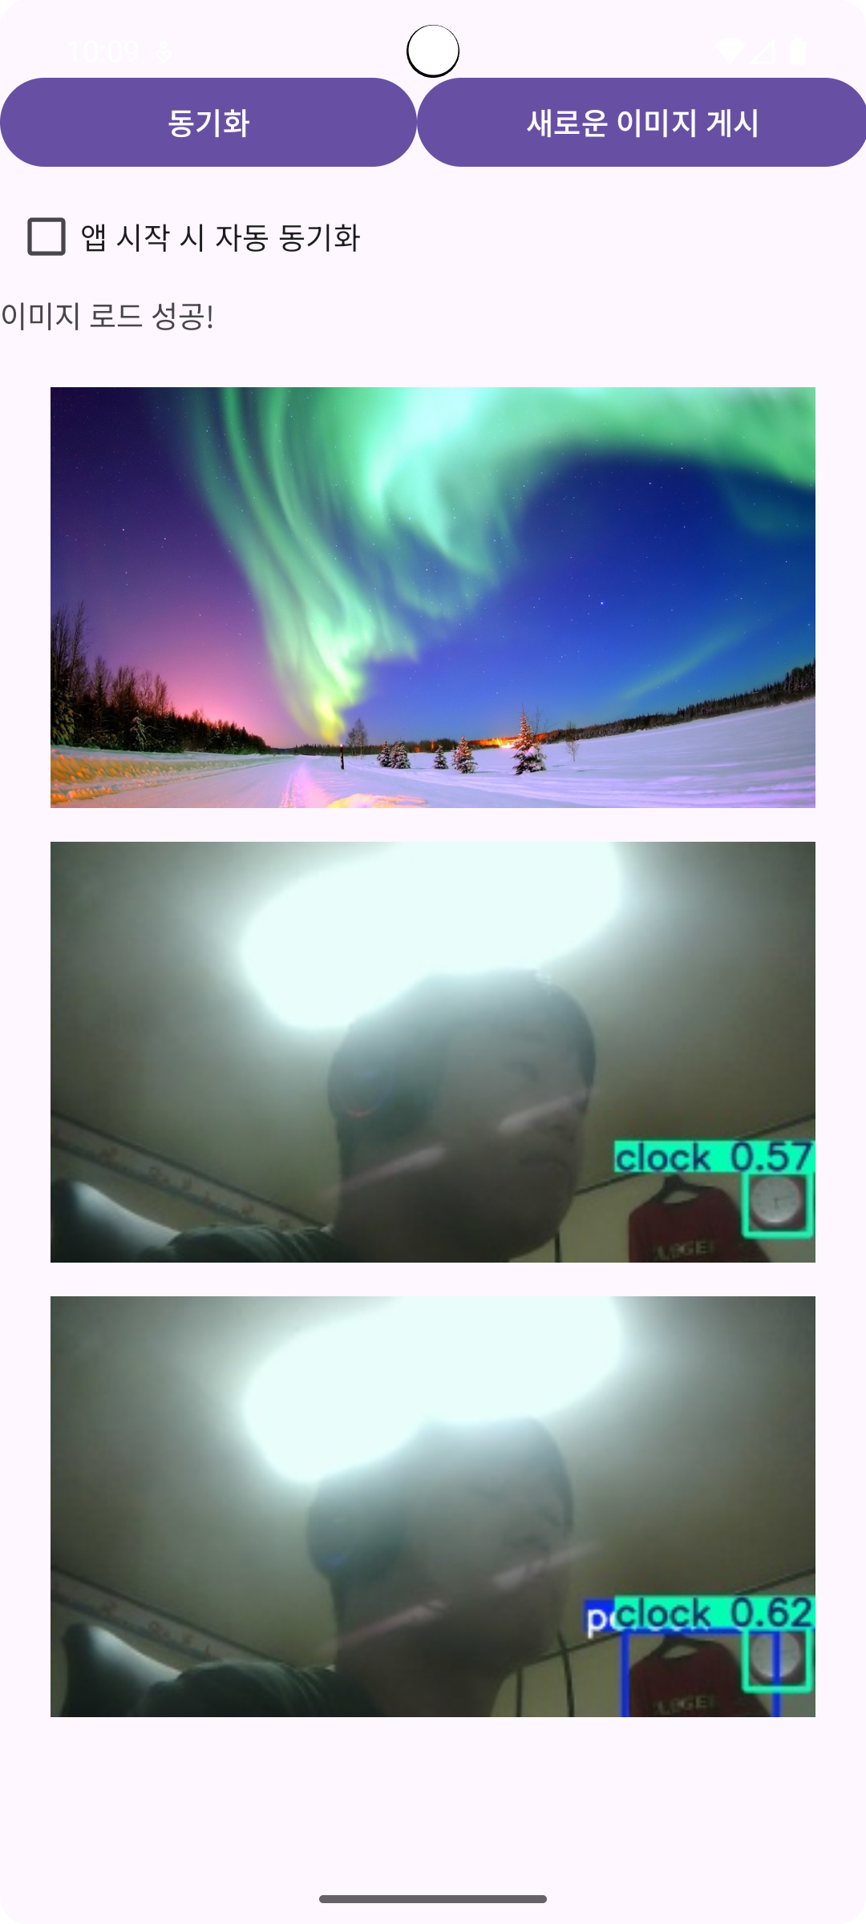
기능 - 3. Client System(Android, Java기반, 개별 제안)
3.1. Image list view 기능(공통 기능, 개별 제안)
이미지 리스트를 띄움.
3.2. Image 목록, 획득을 위한 HTTP Restfull API 사용(신규 추가 필요)
동기화를 하면 서버에서 이미지 가져옴
서버에 이미지 업로드함.
3.1과 같은 이미지
3.3. 공통기능 및 추가기능을 활용한 사용자 시나리오 및 UI 제공 (신규 추가 필요)
동기화 버튼을 누르면 서버 이미지 다운로드
새로운 이미지 게시 버튼을 누르면 서버에 이미지 업로드
3.1과 같은 이미지
3-4. 기타 추가 기능
앱 시작시 자동 동기화 체크박스 만들어놓음.
앱을 열 때 자동으로 동기화가 가능해짐.
3.1과 같은 이미지

Slide 11
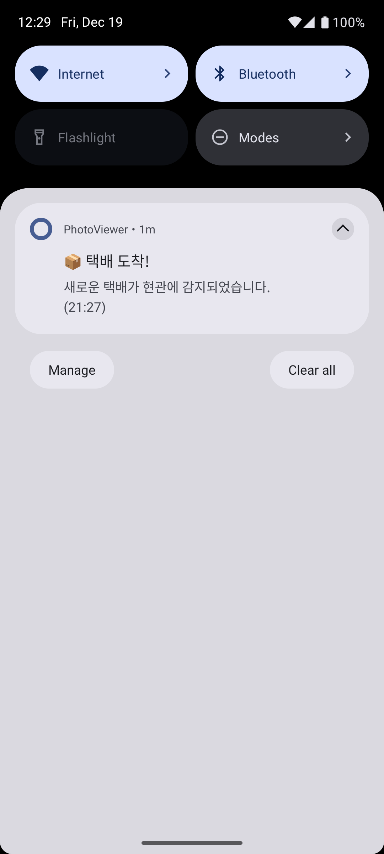
기능 - 3. Client System(Android, Java기반, 개별 제안)
3-4. 기타 추가 기능
택배 수신시 알림 기능

Slide 12
기능
에지/서버/스마트폰 클라이언트의 역할
에지: 탐지된 박스의 사진을 찍어서 서버로 전송함.
서버: 에지로부터 이미지를 전송 받아서 저장함. 게시물이 올라오면 클라이언트에게 신호를 보냄.
클라이언트: 서버에 저장된 이미지들을 동기화함.
단, 기존에 진행했던 프로젝트들과는 다르게 박스만을 인식하게끔 학습시킴. 그러므로, 박스 이외의 물건은 탐지할 수 없음.
Image Processing Lab

Slide 13
사용자 시나리오(Ui 구성)
?? (개발 완료된 상태를 캡처하여 사용)
택배 기사가 문 앞에 택배를 내려놓고 감.
문 앞에 있는 카메라가 없었던 택배가 새로 생긴 것을 인식함.
택배의 사진을 찍어서 서버로 전송함.
서버에 사진이 전송 완료된 후 사용자에게 알림이 감.
사용자는 알림을 보고 택배가 도착했음을 확인할 수 있음.
Image Processing Lab

Slide 14
개발과정의 이슈(선택)
원래 계획에서 틀어짐
원래 계획은 택배 도착 뿐만 아니라 택배가 사라졌을 시에 도난 알림도 추가할 계획이었으나, 문제는 집 주인이 가지고 들어가도 도난으로 간주되기 때문에 아쉽지만 이 기능은 제외하기로 하였다.
만약, 택배를 가져가는 사람을 구분할 수 있다면 도난 기능을 구현해도 좋을 것으로 보인다.
Image Processing Lab

Slide 15
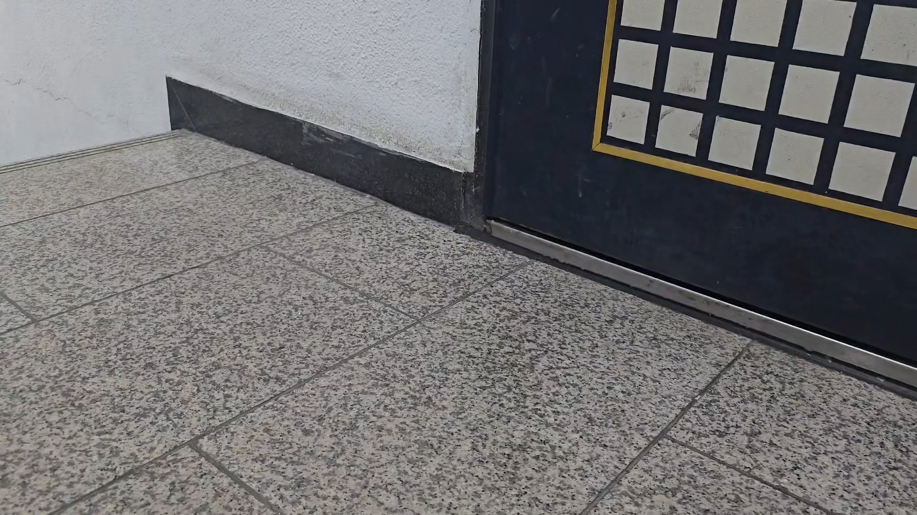
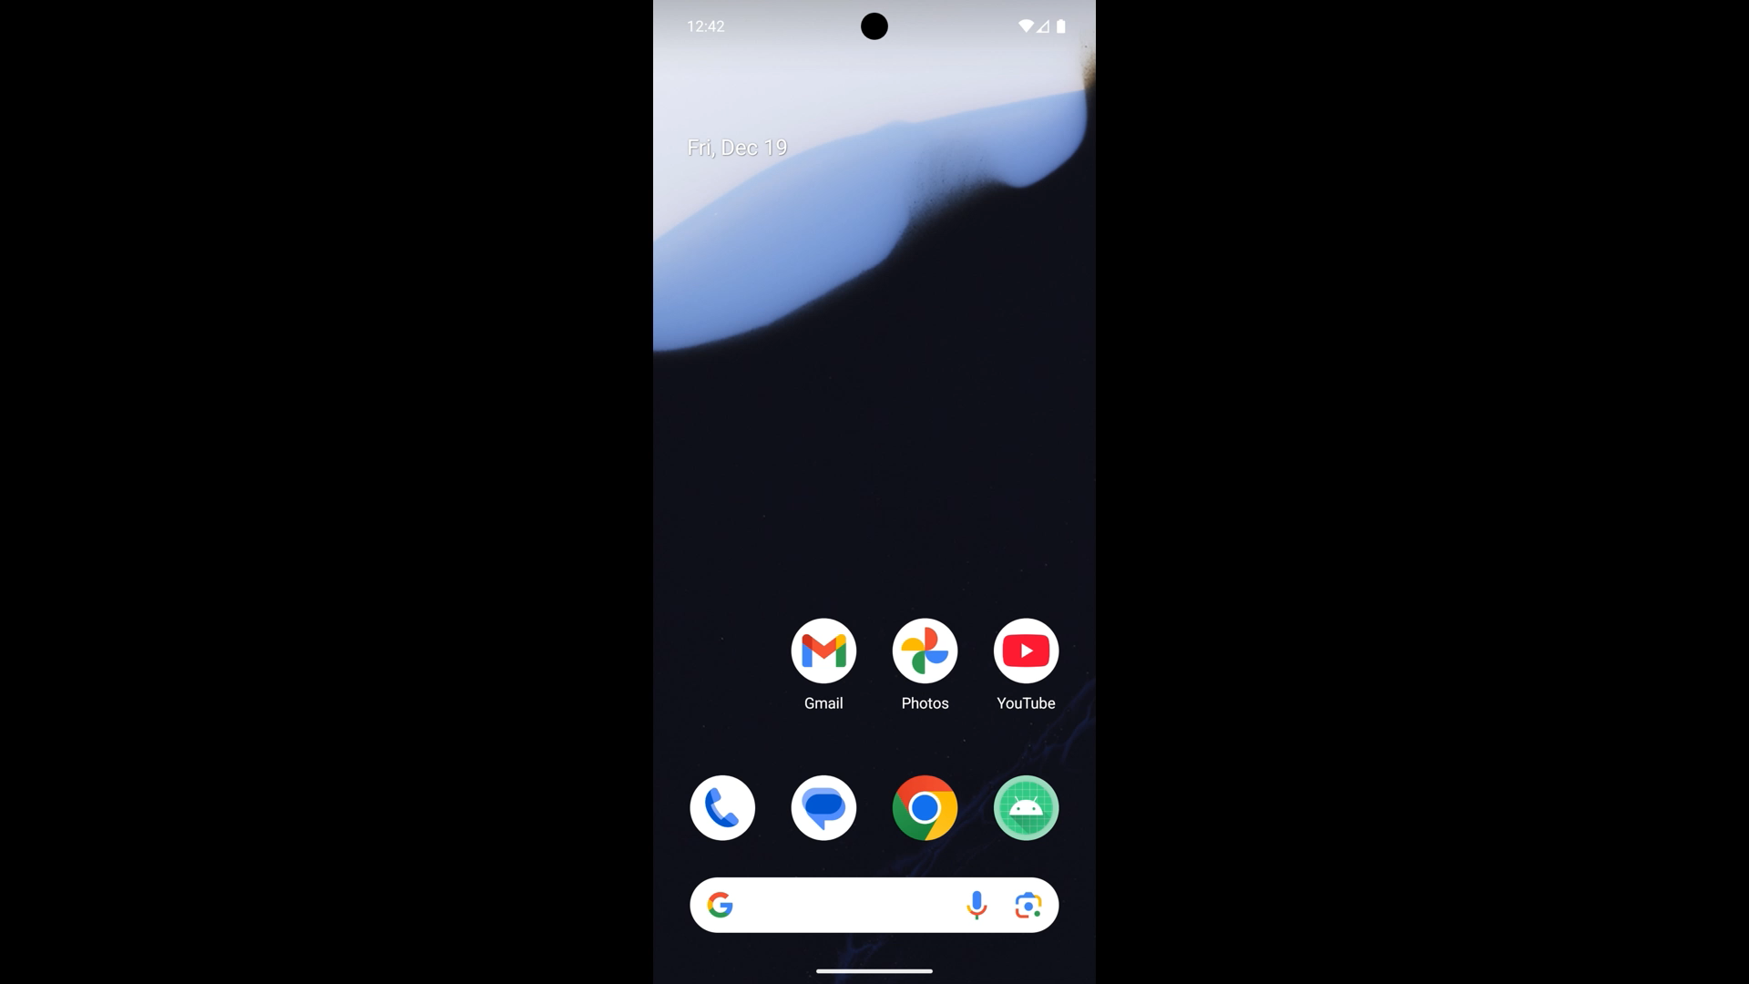
데모(구동 동영상, mp4 동영상 파일을 추가 함)
데모 동영상
택배가 도착함에 따라 휴대폰에 알림이 온다.
원래는 실시간 웹캠으로 하는 것이 옳으나, 물리적인 한계로 인해 동영상으로 대체함.
Image Processing Lab

Slide 16
기대효과 및 결론
택배가 왔는지 신속하고 정확하게 알 수 있음.
따라서 오배송 사고가 발생하면 빠른 대처를 할 수 있을 것으로 기대됨.
다만, 원래 계획이었던 분실 방지는 만들기 힘들어서 아쉬움.
또한, yolo v5에 박스는 학습이 되어 있지 않아서, 직접 학습을 시켰으나, 생각보다 박스에 대한 정확도가 높지는 않아서 아쉬움.
Image Processing Lab

Slide 17
결과물의 목록
서비스 URL : https://inseop.pythonanywhere.com
소스코드 git 주소 : https://github.com/InseopSeo/moweb_final.git
폴더 형식
Root
Edge_System
YOLO
Service_System
Django
Client_System
Android, Native App
FinalTerm 보고서.pptx
url.txt (서비스 URL, 소스코드 git 주소)
Image Processing Lab

